Slide 1
人工智能
2018-06-28
贾晓刚

Slide 2
1、什么是AI
4、妥协落地
2、AI发展史
5、MY理论
3、几大难题
6、MY实践

Slide 3
1、什么是AI
4、妥协落地
2、AI发展史
5、MY理论
3、几大难题
6、MY实践

Slide 4
人工智能（AI），计算机科学的一个分支。它是研究、开发用于模拟、延伸和扩展人的智能的理论、方法、技术及应用系统的一门新的技术科学。
1

Slide 5
1、什么是AI
4、妥协落地
2、AI发展史
5、MY理论
3、几大难题
6、MY实践

Slide 6
General Problem Solver
图灵《机器会思考吗》
达特茅斯会议
感知器
LISP
专家系统
CYC
反向传播算法
DeepLearning
HTM
ImageNet
DeepMind
Vicarious
OpenAI
AlphaGo
1950
1956
1957
1957
1958
1965
1984
1986
2006
2009
2009
2010
2010
2015
2016
2

Slide 7
1、什么是AI
4、妥协落地
2、AI发展史
5、MY理论
3、几大难题
6、MY实践

Slide 8
知识表示难题
神经网络
NLP瓶颈
3

Slide 9
1、什么是AI
4、妥协落地
2、AI发展史
5、MY理论
3、几大难题
6、MY实践

Slide 10
GPS通用问题解决器
专家系统
CYC
DeepLearning
AlphaGo
4

Slide 11
1、什么是AI
4、妥协落地
2、AI发展史
5、MY理论
3、几大难题
6、MY实践

Slide 12
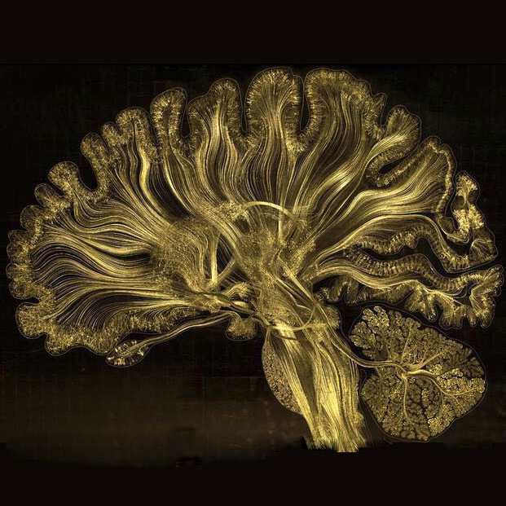
5.1、信息
5.2、网络
5.3、思维
5.4、整体
5

Slide 13
宏微（相对）
定义（一）（模糊到确切）
联想
抽具象
用进废退
结构
流程
规则（MindValue)
动态与灵活
5.1、信息
5.2、网络
5.3、思维
5.4、整体
5

Slide 14
5.1、信息
节点（Node)
关联（Port）
结构
索引序列（数据即索引）
引用序列
cmv基本模型（时序列与规律）
GNOP（面向动态网络编程）
5.2、网络
5.3、思维
5.4、整体
5

Slide 15
5.1、信息
InputAlgs
mindValue
类比
规律归纳
思维源于数据，数据源于思维
思维方式（相对宏微）
思维循环
5.2、网络
5.3、思维
5.4、整体
5

Slide 16
IO
input（算法层分区）
output（反射与决策）
三层循环
mindValue循环
思维与网络循环
独立维与现实循环
类脑架构
外围神经、丘脑、皮层、前额叶、海马、杏仁核、分区。
5.1、信息
5.2、网络
5.3、思维
5.4、整体
5

Slide 17
1、什么是AI
4、妥协落地
2、AI发展史
5、MY理论
3、几大难题
6、MY实践

Slide 18
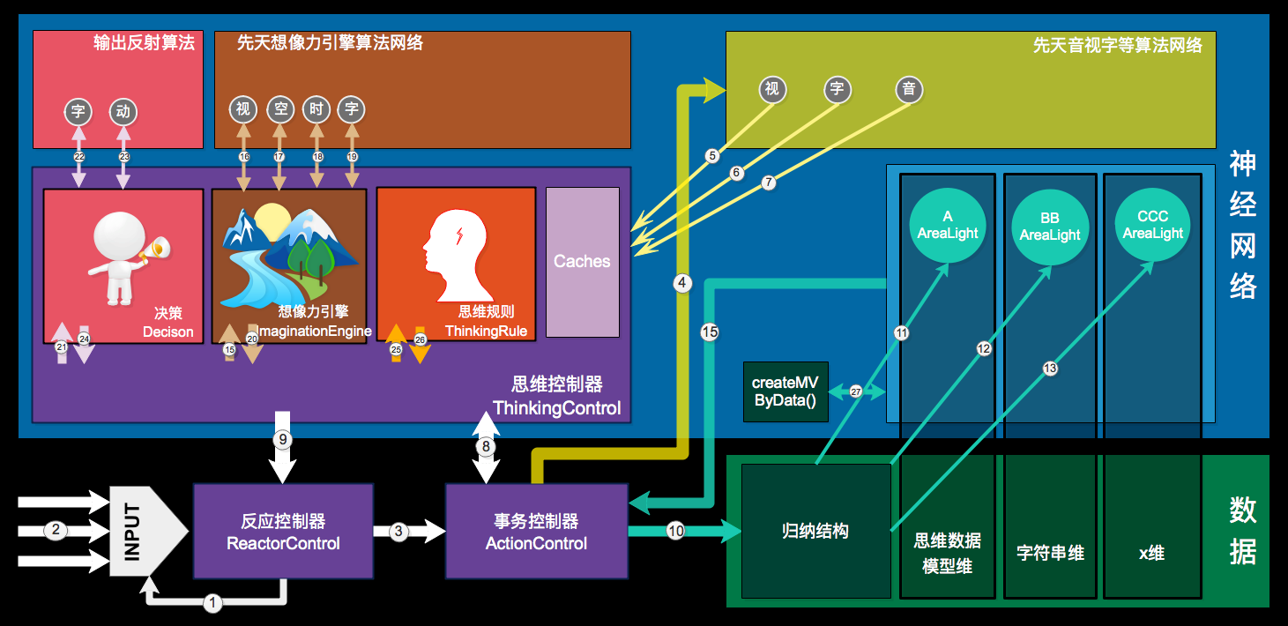
6.1、数据
6.2、网络
6.3、思维
6.4、演示
6

Slide 19
值类型
指针类型
指针
引用
序列
GC
性能优化（数据即索引，有序，关联，XGRedis）
流程
规则
动态与灵活
模糊与确切
6.1、数据
6.2、网络
6.3、思维
6.4、演示
6

Slide 20
Pointer（KVPointer、SQLPointer、AIAlgsPointer）
pointerId
Identifier
Port
Strong
Node（FrontNode、AbstractNode、CmvNode）
CMV基本模型
前因(时)序列
cmvNode
Index
Reference
6.1、数据
6.2、网络
6.3、思维
6.4、演示
6

Slide 21
inputAlgs
shortCache（瞬时记忆）
checkMV（激活thinking）（mvRule）
类比
Law
Abstract
thinkingLoop
outputDecision
Associative（Data、Experience）
6.1、数据
6.2、网络
6.3、思维
6.4、演示
6

Slide 22
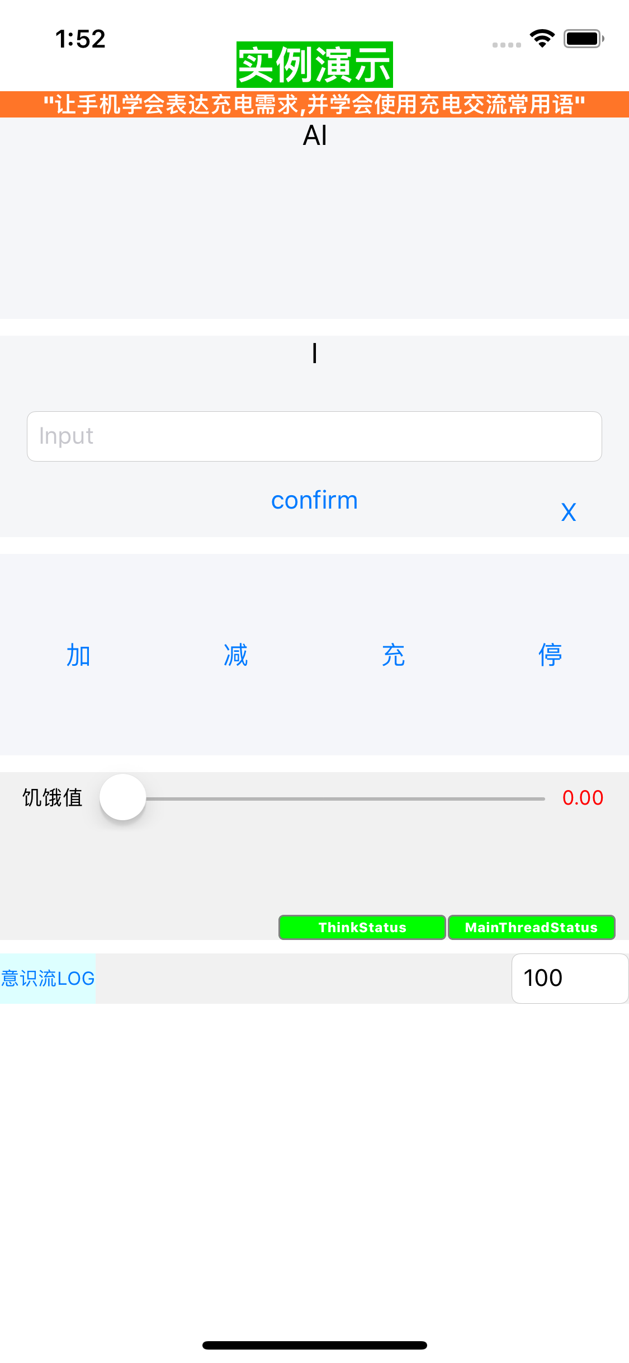
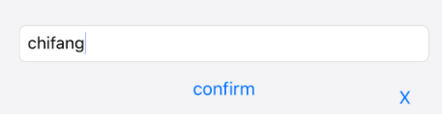

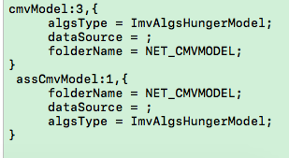


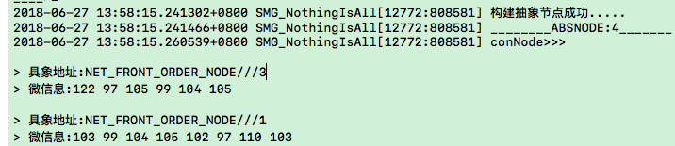
6.1、数据
6.2、网络
6.3、思维
6.4、演示
6

Slide 23
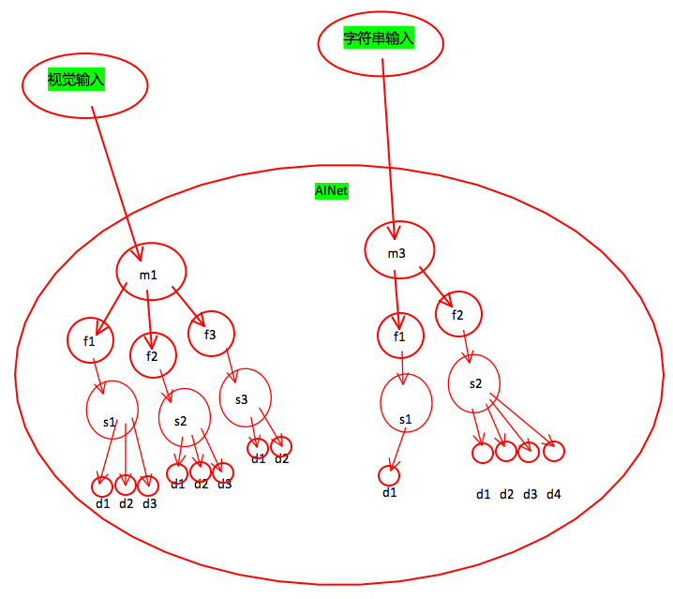
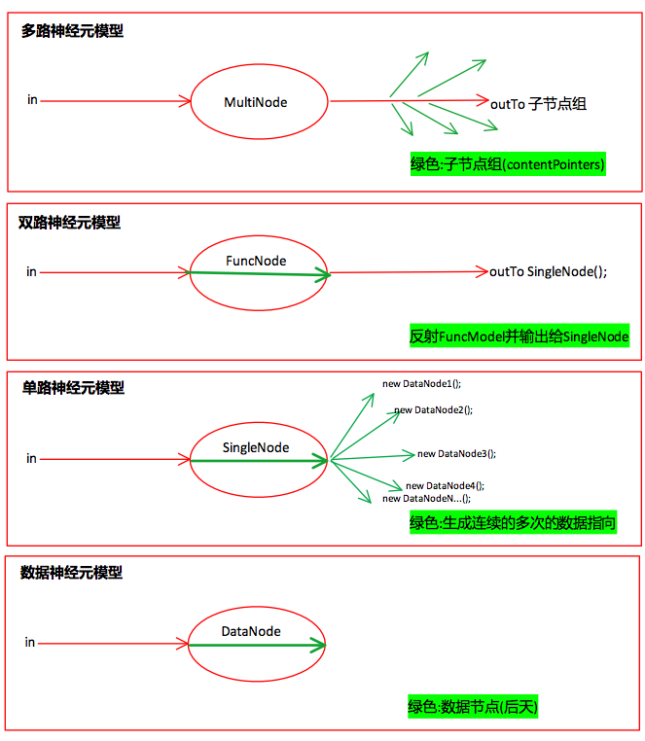
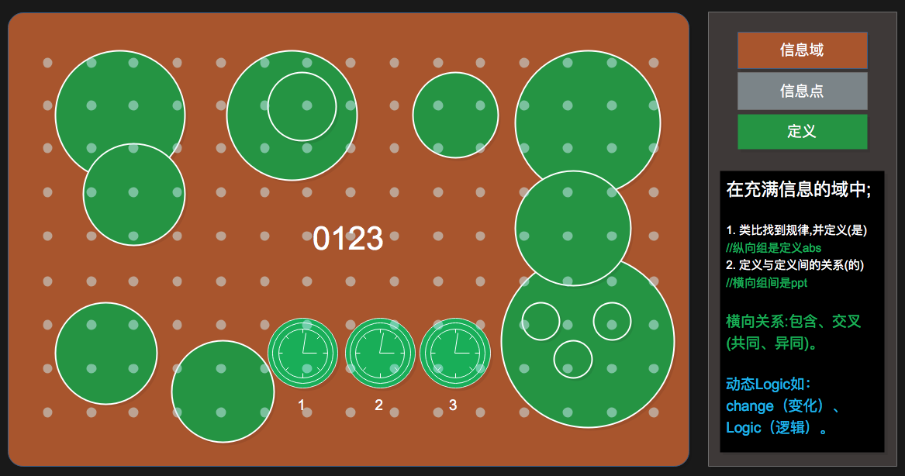
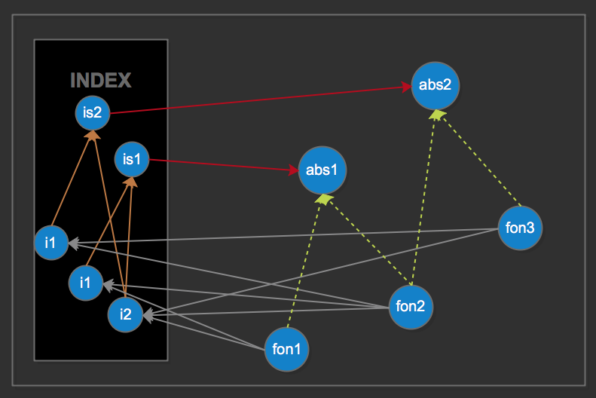
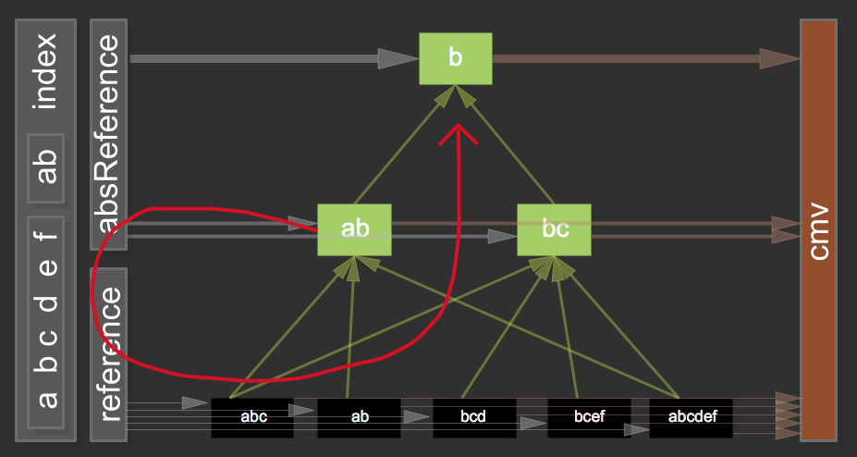
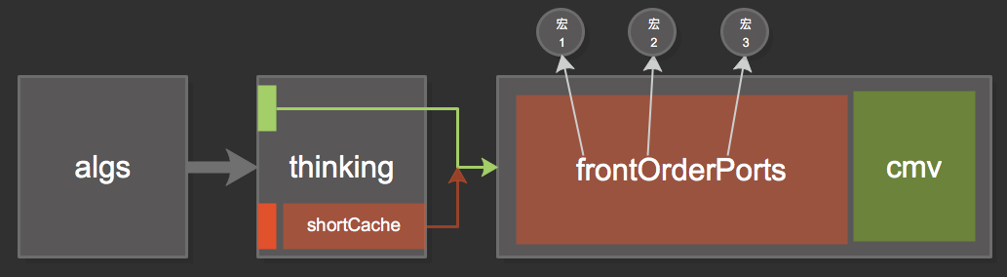
6

Slide 24
近70年来，有数百万或直接间接参与到AI研究开发中。而我只是泛泛星辰中微不足道的一个。
可以预见的是，就算我穷尽一生，做到落地的可能也近乎零。
但作为技术人，我们追求技术，作为爱好与技术追求，我也知道，这是有意义的。
6

Slide 25
谢谢
贾晓刚

